Slide 1
Tag der betrieblichen Entgeltgleichheit
16. Oktober 2018
Notes:
Der Foliensatz dient der Information für Beschäftigte, BetriebsrätInnen und hauptamtliche KollegInnen. Er gliedert sich in 4. Teile. Je nach Anlass ist es empfehlenswert nur Teile zu verwenden.
1. Informationen zur Entgeltlücke und zu den Handlungsmöglichkeiten der BetriebsrätInnen und Betriebe (Folien 2 – 13)
2. Überblick über das Entgelttransparenzgesetz – nutzbar für Betriebsversammlungen etc. (Folien 14 – 22)
3. Ausführlichere Informationen zum Gesetz inkl. Handlungsoptionen des BR – für BR Gremien etc. (Folien 23 – 41)
4. Definitionen zum Gesetz. (Folien 42 – 51)

Slide 2
Entgeltgleichheit
Was ist der Tag der betrieblichen Entgeltgleichheit ?
Jedes Jahr wird vom Jahresende zurückgerechnet, ab wann Frauen bei gleicher Qualifikation unentgeltlich arbeiten.
Der Tag macht auf die Benachteiligungen von Frauen beim Entgelt aufmerksam. Es geht um Berufswahl, Arbeitszeit, Führungspositionen, Verteilung in den Entgeltgruppen, Möglichkeiten bei der Weiterbildung, Förderprogrammen und vielem mehr.

Slide 3
Entgeltanalyse bei Salzgitter Flachstahl
Ergebnis: Eingruppierungen stimmen – dennoch Entgeltlücke
Salzgitter Flachstahl: tarifgebunden, 5.985 Beschäftigte, 9% Frauenanteil
Der Betriebsrat bei Salzgitter Flachstahl überprüfte die betrieblichen Entgeltstrukturen mit dem Excel Tool „Auf geht’s- faires Entgelt für Frauen“ und kam zu folgendem Ergebnis:
Die Eingruppierungen stimmen. Die Frauen im indirekten Bereich sind richtig eingruppiert, aber in den niedrigeren Entgeltstufen zu finden. Die Männer in den oberen. So entsteht eine Entgeltlücke, die auf unterschiedliche Karrierewege zurückzuführen ist. Der Betriebsrat gründete in Folge einen Gleichstellungsausschuss und entwickelt nun Maßnahmen, um dieser Entwicklung entgegen zu wirken.

Slide 4
Entgeltgleichheit – so kann es gehen
Beispiel Salesforce
Salesforce, ein Cloud-Computing-Unternehmen in San Francisco mit etwa 25 000 Beschäftigten, überprüfte die Entgeltverteilung. Ergebnis: Fast überall gab es eine Entgeltlücke zu Lasten von Frauen. Daraufhin zahlte das Unternehmen 3 Mio. US-Dollar, um die Lücke zu schließen. 2017 folgten weitere 3 Mio. Dollar und in 2018 2,7 Mio. Dollar. Der Gründer sagt dazu "Jeder CEO mit einer Taste an einem Computer kann Männer und Frauen gleich bezahlen. Wir haben alle nötigen Daten. Wir wissen, was jeder Einzelne macht. Es gibt dafür keine Entschuldigung: Jeder kann es ganz einfach machen."
Quelle: Newsletter Plan W, 1. August 2018

Slide 5
„Entgeltgerechtigkeit ist ein wichtiges Prinzip für die Anerkennung von Leistung, und da gilt: Jeder ungerechtfertigte Euro Unterschied zählt.“
Christiane Benner, Zweite Vorsitzende der IG Metall

Slide 6
Sind die Unterschiede wirklich so groß?

Slide 7
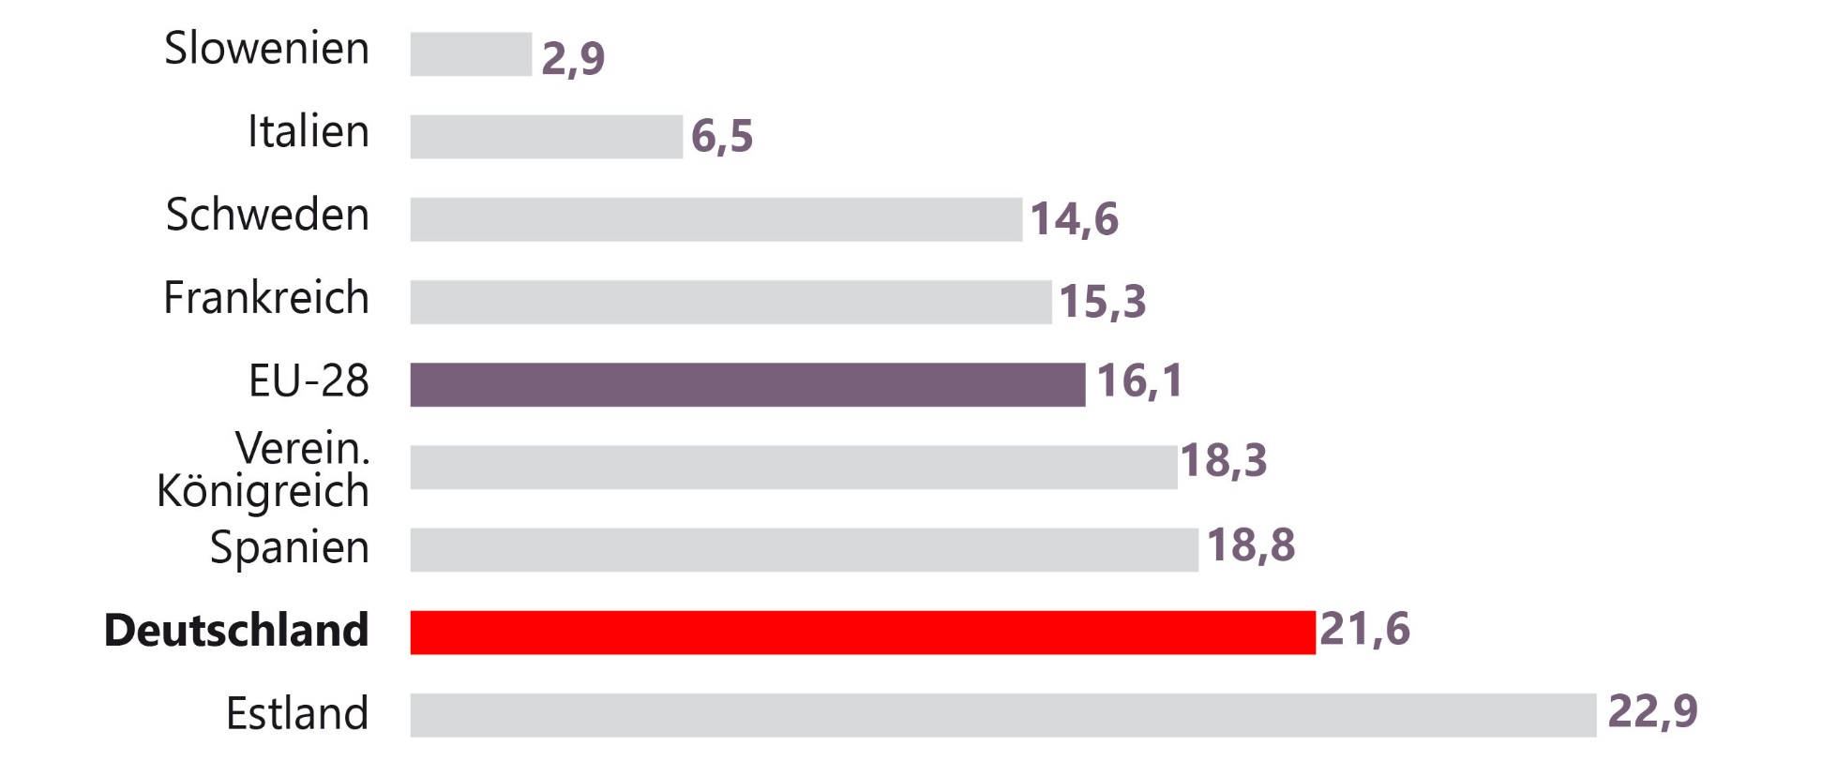
Entgeltunterschiede im europäischen Vergleich
Deutschland gehört zu den Schlusslichtern
in Prozent
Quelle: WSI 2016 mit Daten Eurostat / Entgeltunterschied in europäischen Ländern in 2014
Notes:
Im europäischen Vergleich belegt Deutschland einen der hinteren Plätze bei der gleichen Bezahlung von Frauen und Männern. Hierzu werden die Bruttostundenverdienste von allen erwerbstätigen Frauen und Männern verglichen.

Slide 8
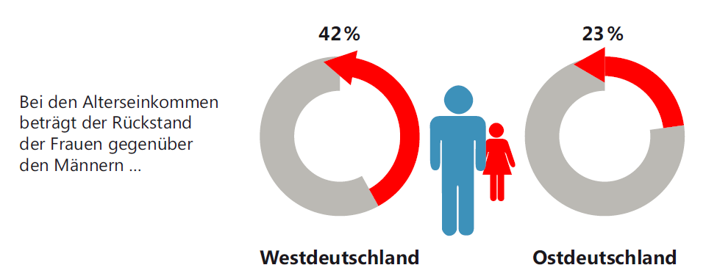
Entgeltunterschiede im Lebensverlauf
… am Ende steht eine riesige Rentenlücke
Quelle: Böckler Impuls 02/2017
Notes:
Erhebung von Grabka u.a. 2017

Slide 9
Entgeltunterschiede in verschiedenen Branchen
Branche | Männer | Frauen | Lücke
 | Durchschnittlicher Bruttomonatsverdienst
Herstellung von Textilien | 3.498 | 2.568 | 26,6 %
Herstellung von Bekleidung | 4.643 | 3.138 | 32,4%
Metallerzeugung /–bearbeitung | 4.449 | 4.128 | 7,2 %
Herstellung von Kraftwagen und Kfz-Teilen | 5.608 | 4.732 | 15,6 %
Herstellung von Datenverarbeitungsgeräten, elektronischen und optischen Erzeugnissen | 5.498 | 3.795 | 31,0 %
Herstellung von elektrischen Ausrüstungen | 5.008 | 3.632 | 27,5 %
Maschinenbau | 5.107 | 4.261 | 16,6 %
Metall-und Elektroindustrie | 4.912 | 3.898 | 20,6 %
Quelle: Destatis 2017
Notes:
Entgeltunterschiede in den Branchen der IG Metall.
Diese Daten beziehen sich auf den durchschnittlichen Bruttomonatsverdienst von vollzeitbeschäftigten ArbeitnehmerInnen. Die Entgelte enthalten die Sonderzahlungen. In die Auswertung des Statistischen Bundesamts sind sowohl Entgelte aus tarifgebundenen und nicht-tarifgebundenen Betrieben eingeflossen!

Slide 10
Tarifverträge für Entgeltgleichheit
In Betrieben mit Tarifvertrag ist die Entgeltlücke
10 Prozent niedriger als in Betrieben ohne Tarifbindung.
Quelle: Hans-Böckler-Stiftung 2016
Notes:
Insbesondere Frauen profitieren überproportional von einer Tarifbindung. Sie erhalten über 9 Prozent mehr Geld wenn sie in einem tarifgebundenen Betrieb arbeiten. Bei Männern liegt der Vorteil bei 6 Prozent.
Da Tarifverträge die Entgeltunterschiede von Frauen und Männern nachweislich und deutlich reduzieren, wird im Gesetz nach tarifgebunden/tarifanwendend und tarifungebunden/nicht tarifanwendend unterschieden. Betriebe mit Tarifvertrag kommen an einigen Stellen Erleichterungen zugute.

Slide 11
Auslöser der Entgeltungleichheit
Arbeitszeit
Berufliche
Entwicklungsperspektiven
Teilzeitfalle
Vereinbarkeitsprobleme
Geringere Zulagen bei Teilzeitbeschäftigung
Frauen fehlen in Führungspositionen
„Sackgassen“-Arbeitsplätze ohne Aufstiegsperspektive
Personalauswahl
Rollenbilder
„Frauenberufe“
Nachgeben und Konfliktvermeidung bei Gehaltsverhandlungen
„hartes“ Verhandeln wird negativ sanktioniert
Eingruppierung
Bewertung von Belastung und Leistung
Abwertung sozialer Berufe
Notes:
Die Entgeltlücke fällt nicht vom Himmel und ist nicht nur auf eine unmittelbare Diskriminierung von Frauen zurück zu führen. Warum es Entgeltunterschiede gibt hat Gründe, die in der Folie dargestellt sind. Es geht vor allem darum diese Ursachen zu beseitigen. Erst dann haben Frauen und Männern die gleichen Möglichkeiten sich beruflich gleich zu entwickeln.
Ein Beispiel: Frauen arbeiten vor allem in Phasen der Kindererziehung in Teilzeit (80 Prozent der Teilzeitbeschäftigten sind Frauen). Aus dieser Teilzeit kommen sie selten wieder in Beschäftigungsverhältnisse mit mehr Stunden, auch wenn sie das wollen. Die sogenannte Teilzeitfalle führt dazu, dass Frauen wenn sie einmal die Arbeitszeit abgesenkt haben, selten wieder mehr arbeiten können, was sich erheblich auf den Verdienst auswirkt. Deshalb fordert die IG Metall unter anderem ein Aufstockungs- bzw. Rückkehrrecht in Vollzeit.

Slide 12
Wie gleich und gerecht wird in unserem Betrieb gezahlt?

Slide 13
Pressespiegel zum Entgelttransparenzgesetz
Der Bedarf ist da!!!
„Viele wollen ihr Gehalt prüfen“ (faz.net vom 17. April 2018)
  72 Prozent der 1.900 befragten Arbeitnehmer/-innen wollen das Gesetz nutzen
  In fast jedem 4. Unternehmen gibt es Anfragen (320 befragte)
  3 von 10 Arbeitgeber haben ihre Mitarbeiter/-innen über ihre Möglichkeiten aufgeklärt

Slide 14
Pressespiegel zum Entgelttransparenzgesetz
Gefühlte Ungerechtigkeit
„Mehr als die Hälfte der Befragten fühlt sich grundsätzlich fair bezahlt – allerdings sind die Männer im Schnitt zufriedener als die Frauen: Unter den Frauen lag der Anteil bei 52 Prozent und unter den Männern bei 65 Prozent. Viele der unzufriedenen Teilnehmer (56 Prozent) begründeten das damit, dass die Kollegen in ähnlichen Positionen ein höheres Gehalt bekämen.“ (faz.net vom 17. April 2018)
Notes:
Beschäftigtenbefragung aus 2017: 90 Prozent der Beschäftigten wollen gleiches Entgelt für gleiche und gleichwertige Arbeit für Männer und Frauen
Frage an die Teilnehmerinnen: Wie steht ihr zu den Titeln des Pressespiegels? Gibt es Probleme aus Frauensicht?
VW Beispiel: höheres Entgelt bei selber Tätigkeit?

Slide 15
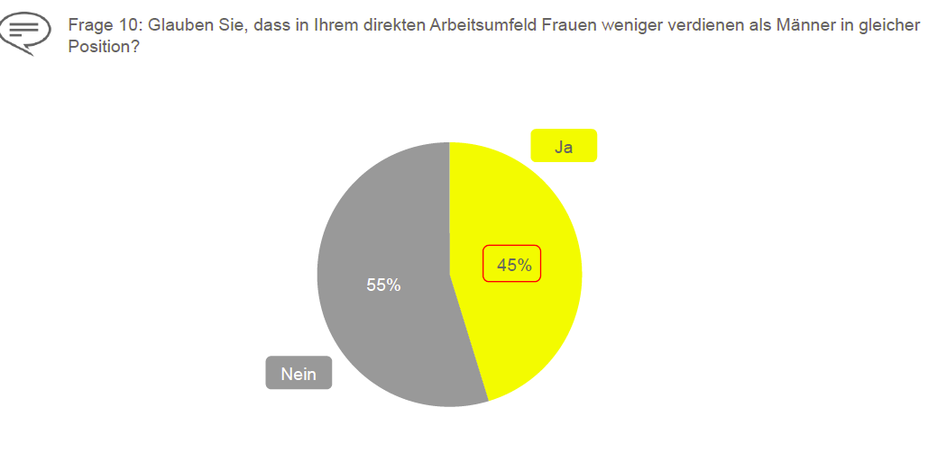
Let´s talk about money
Quelle: Ernst & Young GmbH 2018

Slide 16
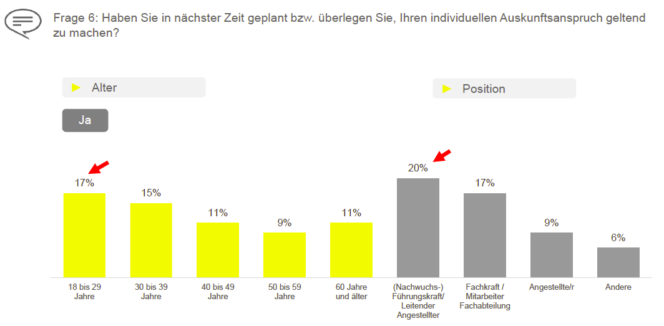
Let´s talk about money
Quelle: Ernst & Young GmbH 2018
Notes:
63 Prozent der befragten die Nachteile befürchten, haben Angst vor höhrem Druck durch Vorgesetze, die hälfte vor geringeren Entiwkclungsmöglichkeiten und ¼ vor finanziellen Nachteilen.

Slide 17
Let´s talk about money
Das Entgelttransparenzgesetz (EntgTranspG) soll die Entgeltgleichheit bei gleicher und gleichwertiger Tätigkeit fördern. Der Weg: mehr Transparenz über die gezahlten Entgelte.
Das Gesetz gilt für Frauen und Männer!
Seine Instrumente :
  Individueller Auskunftsanspruch für Beschäftigte
  Betriebliches Prüfverfahren
  Berichtspflicht
Die Regeln des Gesetzes begünstigen Betriebe mit Tarifvertrag, da die Entgeltlücke dort deutlich geringer ist.
Betriebsräten kommt eine besondere Verantwortung zu.
Notes:
Im Grundgesetz Artikel 3 und im Artikel 157 der AEUV ist der Grundsatz der gleichen Behandlung / gleicher Bezahlung für Frauen und Männer festgeschrieben. Mit dem Entgelttransparenzgesetz soll dieser Grundsatz nun durch 3 Instrumente gestärkt werden.
Das Gesetz ist ein Transparenzgesetz. Die Strukturen der Entgeltfindung / des Entgeltsystems sollen offengelegt werden.
Somit soll das Gesetz auch aktiv gegen den Leitsatz: „Über Geld spricht man nicht!“ angehen.
Es war lange Zeit „verboten“ über das Gehalt zu sprechen. In vielen Arbeitsverträgen gab es Klauseln, die das untersagten. Ein Gerichtsurteil von 2010 stellt klar, dass Beschäftigten keine Sanktionen drohen, wenn sie über ihr Gehalt sprechen. Zusätze im Arbeitsvertrag, die ein Stillschweigen fordern, sind unwirksam.

Slide 18
Individueller Auskunftsanspruch
Welche Auskunft können Beschäftigte bekommen?
Mitgeteilt wird auf Anfrage das Vergleichsentgelt, d.h.
  das durchschnittliche monatliche Bruttoentgelt sowie zwei Entgeltbestandteile
  von einer Vergleichsgruppe, die die gleiche oder eine gleichwertige Tätigkeit ausübt
  wenn mindestens sechs Beschäftigte des anderen Geschlechts eine gleiche oder gleichwertige Tätigkeit ausüben.
Mitgeteilt werden auf Anfrage die Verfahren und Kriterien der Entgeltfindung, d.h. nach welchen Kriterien und Verfahren das Entgelt zustande gekommen ist.
Voraussetzung: mehr als 200 Beschäftigte im Betrieb.
Notes:
Der individuelle Auskunftsanspruch gilt ab 6. Januar 2018!
Was ist der Auskunftsanspruch?
Beschäftigte (Frauen UND Männer) haben ein Recht darauf, Auskunft über das durchschnittliche monatliche Bruttoentgelt und zwei weitere Entgeltbestandteile (z.B. Sonderzahlungen, Leistungszulagen, Erschwerniszuschläge etc.) von Beschäftigten mit gleichen oder gleichwertigen Tätigkeiten zu erhalten (§ 10 EntgTranspG)
Welche Informationen umfasst der Auskunftsanspruch?
Eine Information über die Kriterien und Verfahren der Festlegung des eigenen Entgelts und des Entgelts für die Vergleichstätigkeit! Wenn sich das Entgelt aus Tarifverträgen ergibt, reicht ein Verweis auf den Tarifvertrag und wo dieser einzusehen ist.
Das Vergleichsentgelt ist als statistischer Median (mittlerer Wert) des durchschnittlichen monatlichen Bruttoentgelts und der Entgeltbestandteile anzugeben (§ 11 EntgTranspG).
Der Auskunftsanspruch gilt nur für Entgeltregelungen in demselben Betrieb und bei demselben Arbeitgeber (§ 12 EntgTranspG).
Beispiel: Ein/e Beschäftigte/r ist in einem tarifgebundenen Betrieb in der EG 6 eingruppiert und gibt eine Vergleichstätigkeit an, die in der EG 7 eingruppiert wurde. Dann erhält er / sie Auskunft zu den Kriterien und Verfahren der Entgeltfindung. In diesem Fall also, dass nach Tarifvertrag eingruppiert wurde und wo der TV einzusehen ist. Er/sie erhält keine Angabe zum Vergleichsentgelt.
Angaben zum Vergleichsentgelt erhalten Beschäftigte nur, wenn sie innerhalb derselben Entgeltgruppe eingruppiert sind.

Slide 19
Individueller Auskunftsanspruch
Die Auskunftspflicht umfasst:
Entgeltregelungen in demselben Betrieb und bei demselben Arbeitgeber
  Anlehnungen an den Betriebsbegriff des BetrVG
Keine regional unterschiedlichen Entgeltregelungen bei demselben Arbeitgeber

Slide 20
Durchschnitt und Median
Berechnungsmethode der Vergleichsentgelte
Der Median ist nicht der Durchschnitt, sondern der Wert, der an mittlerer Stelle steht, wenn man die Werte der Größe nach sortiert. Liegen bei einer geraden Anzahl von Werten zwei Werte „in der Mitte“, werden diese summiert und durch 2 geteilt, um den Median zu bestimmen.
Fiktives Beispiel: Entgelt der sieben Vergleichspersonen:
2500 €
2400 €
2200 €
1900 € < Median
1800 €
1700 €
1600 €
Median: 1900 €, Durchschnitt 2014 €.
Notes:
Frage „was bringt der Median“. Antwort laut Frohloff: Wenn der Median einer Person zuzuordnen ist, kann darauf geklagt werden, wenn das eigene Einkommen unterhalb des Medianeinkommens liegt.
Ein niedrigeres Einkommen ist ein Indiz für eine Benachteiligung.

Slide 21
Individueller Auskunftsanspruch - Beispiel
Eine Beschäftigte erhält Auskunft über den Medianwert (mittleren Wert) der durchschnittlichen monatlichen Bruttoentgelte der Vergleichsgruppe
  Die Bruttovergütung enthält alle Entgeltbestandteile: Grundentgelt, Zusatzstufen, Leistungszulagen, betriebsspezifische Zulagen etc.
  Beispiel:
  Beschäftigte erhält 3.690 € brutto, der Medianwert liegt bei 4.250 €.
Die Arbeitnehmerin kann durch die gezielte Anfrage von zwei Entgeltbestandteilen der ungleichen Bezahlung auf die Spur kommen. Zu den beiden Bestandteilen muss jeweils der Medianwert der Vergleichsgruppe genannt werden.
  Beispiel: Leistungszulage
  Beschäftigte erhält 240 €, der Median liegt bei 550 €.
Notes:
Frage „was bringt der Median“. Antwort laut Frohloff: Wenn der Median einer Person zuzuordnen ist, kann darauf geklagt werden, wenn das eigene Einkommen unterhalb des Medianeinkommens liegt.
Ein niedrigeres Einkommen ist ein Indiz für eine Benachteiligung.
Daimler: warum der Median?
Die „Berechnung“ des Medianwerts (mittleren Werts) einer Vergleichsgruppe:
Fiktives Beispiel: Bruttoentgelt von sieben Vergleichspersonen (des anderen Geschlechts) wird der Größe nach angeordnet. Der Medianwert ist der Wert, der in der Mitte liegt:
4.660 €
4.445 €
4.340 €
4.250 € < Median
4.180 €
3.780 €
3.400 €
Median: 4.250 €

Slide 22
Individueller Auskunftsanspruch
Die Arbeitgeber behaupten, wahr ist aber…
In tarifgebundenen Betrieben sind alle Beschäftigten vergleichbar, die in derselben Entgeltgruppe eingruppiert sind!
Unabhängig davon welche konkrete Tätigkeit sie ausüben!
Notes:
Beispiel BMW: Mitarbeiterinnen sind nicht vergleichbar!?

Slide 23
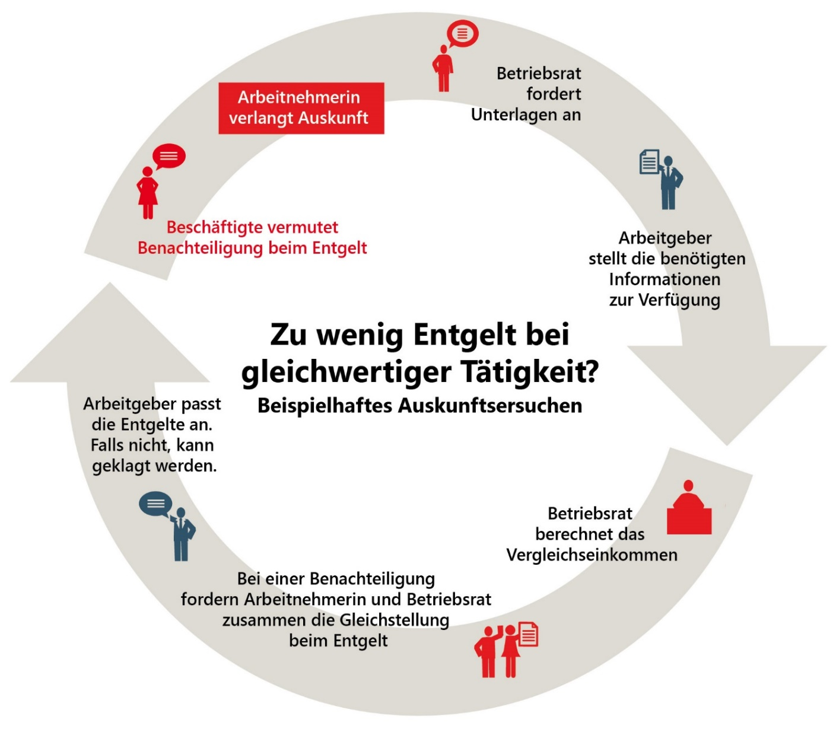
Individueller Auskunftsanspruch – Ablauf
Beispielhafter Ablauf in einem tarifgebundenen Betrieb mit Betriebsrat
- nach einem Beispiel zum Auskunftsverfahren des Bundesministeriums für Familie, Senioren, Frauen und Jugend vom 11. Januar 2017.
Notes:
Nach diesem Schema läuft der individuelle Auskunftsanspruch in einem Betrieb mit Tarifbindung ab! In einem nicht tarifgebundenen Betrieb muss der Betriebsrat weitere Punkte überprüfen. Siehe dazu Folie 29!
Auch Männer können den individuellen Auskunftsanspruch wahrnehmen!
In tarifgebundenen Betrieben erhält die Auskunftserfragende Person Information über das Vergleichsentgelt in Form des Medianeinkommens aller Beschäftigter (des anderen Geschlechts), die in derselben Entgeltgruppe eingruppiert sind (Angemessenheitsvermutung). Beschäftigte/r ist in EG 8 => Auskunft über Medianeinkommen aller Beschäftigter (des anderen Geschlechts) in EG 8.
Bei der Information zu den Kriterien und Verfahren wie sich das eigene Entgelt zusammen setzt und das der Vergleichsgruppe, wird Auskunft gegeben, wenn die Beschäftigten nicht in derselben Entgeltgruppe sind => Beschäftigte/r ist in EG 8, Vergleichsgruppe in EG 9 => Beschäftigte/r erhält Auskunft über Kriterien und Verfahren der Entgeltfindung NICHT aber über das Medianeinkommen der Vergleichsgruppe.
Beispiel: Ein/e Beschäftigte/r ist in einem tarifgebundenen Betrieb in der EG 6 eingruppiert und gibt eine Vergleichstätigkeit an, die in der EG 7 eingruppiert wurde. Dann erhält er / sie Auskunft zu den Kriterien und Verfahren der Entgeltfindung. In diesem Fall also, dass nach Tarifvertrag eingruppiert wurde und wo der TV einzusehen ist. Er/sie erhält keine Angabe zum Vergleichsentgelt.
Angaben zum Vergleichsentgelt erhalten Beschäftigte nur, wenn sie innerhalb derselben Entgeltgruppe eingruppiert sind.

Slide 24
Betriebliches Prüfverfahren
Wird das Entgeltgleichheitsgebot eingehalten?
Das Prüfverfahren soll in Betrieben mit mehr als 500 Beschäftigten angewendet werden.
Es steht dem Arbeitgeber und den Betriebsräten auch in Betrieben mit weniger als 500 Beschäftigten frei, Prüfverfahren durchzuführen.
Die Prüfung ist freiwillig.
  Führt der Arbeitgeber ein Verfahren durch, so muss der Betriebsrat rechtzeitig und mit notwendigen Unterlagen informiert werden.
  Der Betriebsrat kann ein Prüfverfahren anstoßen, indem er den Arbeitgeber dazu auffordert.

Slide 25
Betriebliches Prüfverfahren
Was geprüft wird:
  die Entgeltregelungen,
  die Entgeltbestandteile,
  und das Arbeitsbewertungsverfahren
  auf Einhaltung und Anwendung des Entgeltgleichheitsgebots (§ 17 Abs. 1 EntgTranspG).
Wie geprüft wird:
  Bestandsaufnahme, Analyse, Ergebnisbericht.
  Der Arbeitgeber kann die Analysemethode und das Arbeitsbewertungsverfahren unter Berücksichtigung betrieblicher Mitwirkungsrechte frei wählen. Es muss kein zertifiziertes Verfahren sein. Die Daten sollen nach Geschlecht differenziert sein.
Notes:
In tarifgebundenen Betrieben geht es weniger um die Einhaltung des Arbeitsbewertungsverfahrens als um die korrekte Anwendung (Eingruppierungspraxis).

Slide 26

Betriebliches Prüfverfahren
Welches Prüfverfahren empfiehlt die IG Metall?
Initiative „Auf geht’s – faires Entgelt für Frauen“ der IG Metall – Analyse der Entgeltstrukturen im Betrieb für Betriebsrät/-innen
Mit diesem Excel-Tool lässt sich herausfinden, ob es im Betrieb, einer Abteilung oder einem Bereich eine Entgeltlücke zulasten eines Geschlechts gibt
Das Tool ist über das Extranet der IG Metall verfügbar: https://extranet.igmetall.de/view_87511.htm

Slide 27
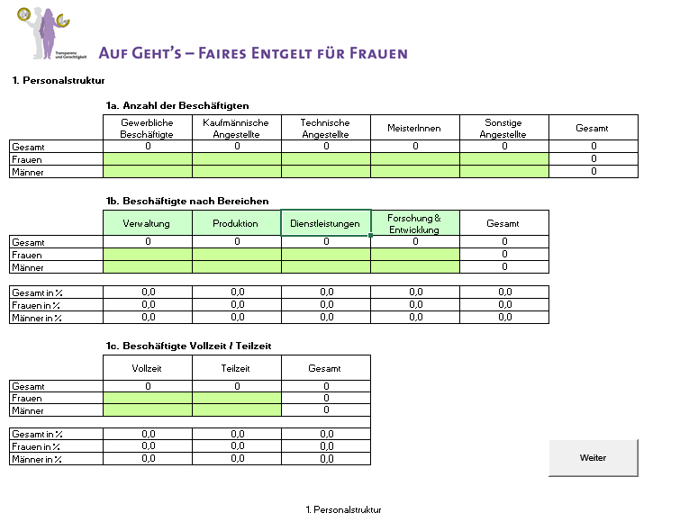
Entgeltstrukturen analysieren

Slide 28
Berichtspflicht
Bestandteile des Berichts
Kapitalgesellschaften (AGs, GmbHs … ) mit mehr als 500 Beschäftigten müssen einen Bericht erstellen.
Der Bericht zur Gleichstellung und Entgeltgleichheit umfasst:
  die Maßnahmen zur Förderung der Gleichstellung,
  die Maßnahmen zur Herstellung der Entgeltgleichheit,
  die durchschnittliche Anzahl der Beschäftigten,
  die durchschnittliche Zahl der Vollzeit- und Teilzeitbeschäftigten.
Notes:
Wenn keine Maßnahmen erfolgen, müssen die Arbeitgeber dies begründen.

Slide 29
Berichtspflicht
Tarifgebundene und -anwendende Betriebe müssen ihn alle 5 Jahre erstellen, alle anderen im 3-Jahres-Rhythmus. Der Bericht muss dem Lagebericht beigefügt und im Bundesanzeiger veröffentlicht werden.
(Gesamt- und Konzern-) Betriebsräte, Aufsichtsräte und Wirtschaftsausschüsse können hier aktiv werden.
Nach § 43 Abs. 3 Betriebsverfassungsgesetz hat der Arbeitgeber 1 x pro Kalenderjahr auf einer Betriebsversammlung über den Stand der Gleichstellung zu berichten!
Das Ressort erstellt einen Kriterienkatalog für Betriebsräte zur Abfrage des Gleichstellungsberichts
Notes:
Wer fordert den Gleichstellungsbericht ein? Wie sieht der Bericht des Arbeitgebers aus?

Slide 30
Wie können wir betrieblich mit dem Gesetz arbeiten?
Notes:
Gesetz und Neugier über die Möglichkeiten des EntgTranspG als Türöffner nutzen / Beschäftigtenbefragung gibt Rückenwind (90 Prozent der Beschäftigten wollen gleiches Entgelt)
Gefühl einer Ungerechtigkeit nutzen, analog zum faz.net Artikel

Slide 31
Betriebliche Umsetzung
Das Gesetz im Betrieb zur Anwendung bringen! Aber wie?
Belegschaft informieren und einbinden
  Beispiel Siemens Ndl. Hamburg: Betriebsratssprechstunde für Frauen
Auskunftsanspruch übernehmen und Verfahren mit Arbeitgeber klären
  Betriebsvereinbarung oder Regelungsabsprache abschließen
Prüfverfahren durchführen mit „Auf geht’s – faires Entgelt für Frauen“
  Beispiel Salzgitter Flachstahl
Kriterien für Bericht benennen

Slide 32
Betriebliche Umsetzung
Mögliche konkrete Handlungsfelder
Auskunftsverlangen
  Fokus auf Leistungszulagen, Teilzeitkräfte und Außertariflich Beschäftigte
  Ermittlung des Medians der einzelnen Tarifgruppen sowie der entsprechenden Entgeltbestandteile für Männer und Frauen
Prüfverfahren
  Prüfverfahren der IG Metall durchführen und Ergebnisse auf einer Betriebsversammlung bekannt geben
  Arbeitgeber zu einem zertifizierten Prüfverfahren auffordern
  betriebliche Kampagne starten „Ich bin dafür“ (für die Durchführung eines betrieblichen Prüfverfahren)

Slide 33
Betriebliche Umsetzung
Mögliche konkrete Handlungsfelder
Berichtspflicht
  Arbeitgeber bei der Erstellung des Berichts auf die Finger schauen und Kriterien für den Bericht definieren
Das Entgelttransparenzgesetz, das Betriebsverfassungsgesetz, die Tarif- und Betriebspolitik gehen Hand in Hand – wir brauchen diesen Vierklang, um Entgeltgerechtigkeit herzustellen!

Slide 34
Betriebliches Engagement
Entgeltgleichheit immer wieder zum Thema machen
Nutzt den Tag der betrieblichen Entgeltgleichheit am 16. Oktober 2018 für betriebliche Aktionen, für Sprechstunden, für Abteilungs- oder Betriebsversammlungen.
Unterstützt die Kolleg/-innen bei Auskunftsanfragen.
Fordert den Arbeitgeber auf, einen Gleichstellungsbericht nach § 43 BetrVG und § 21 EntgTranspG zu halten. Er ist nach dem EntgTranspG dazu verpflichtet!
Führt ein betriebliches Prüfverfahren durch und veröffentlicht die Ergebnisse. Nutzt dabei den Kriterienkatalog der IG Metall um den Fokus auf eure Fragen zu legen.

